Slide 1
TRƯỜNG THCS NGỌC HỒI
Môn: Toán/ Lớp 8 (KNTTVCS)

Slide 2

HOẠT ĐỘNG
KHỞI ĐỘNG

Slide 3
TRÒ CHƠI: HỘP QUÀ MAY MẮN
Luật chơi:
Có 6 hộp quà tương ứng với 5 câu hỏi, 1 phần quà may mắn.
Mỗi câu có thời gian trả lời là 20 giây
Trả lời đúng mỗi câu sẽ được 1 phần thưởng
Mở được hộp quà may mắn sẽ được nhận 1 món quà.
Chúc các em MAY MẮN!

Slide 4









Hà Quế
TRÒ CHƠI
HỘP QUÀ MAY MẮN
Notes:
Nhấn vào từng hộp quà sẽ được liên kết đến từng câu hỏi, mũi tên đi là sau khi kết thúc trò chơi bấm vào đó để đến trang cuối trò chơi

Slide 5

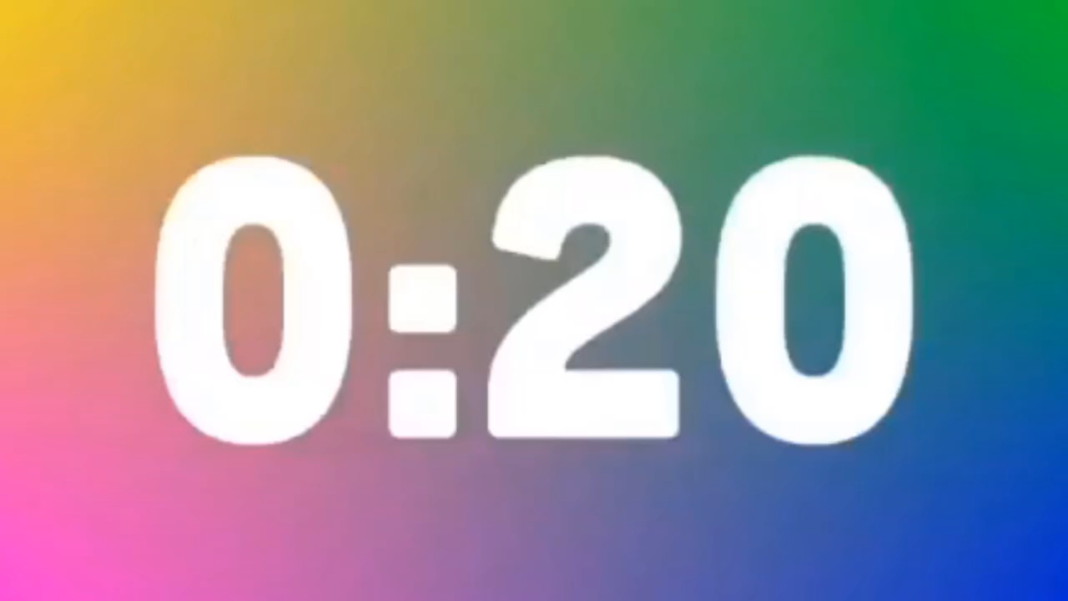





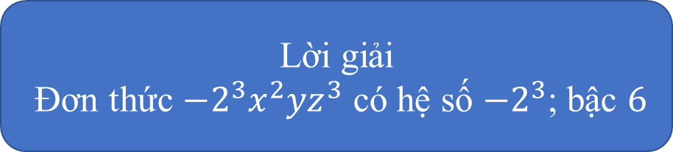



Câu hỏi
Đơn thức ${−2}^{3}x^{2}yz^{3}$ có?
A. Hệ số $−$2; bậc $8$
B. Hệ số $−$1; bậc $9$
C. Hệ số $−2^{3}$; bậc 5
D. Hệ số $−2^{3}$; bậc $6$
Lời giải
Đơn thức ${−2}^{3}x^{2}yz^{3}$ có hệ số $−2^{3}$; bậc $6$
PHẦN THƯỞNG LÀ 1 ĐIỂM 8
Notes:
Cách chơi: Bấm vào start để tính giờ, hết giờ bấm vào đáp án để biết kết quả, muốn cho hs phần thưởng thì sau khi có đáp án đúng bấm chuột ra ngoài, mũi tên là quay lại bảng điều khiển

Slide 6
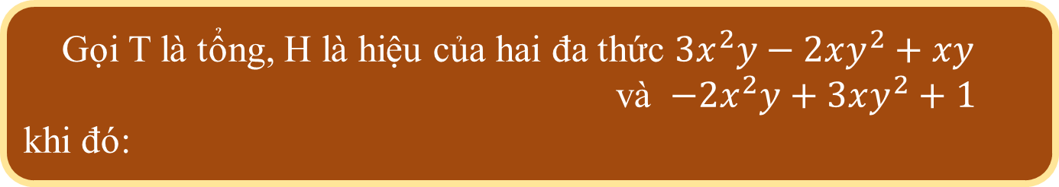
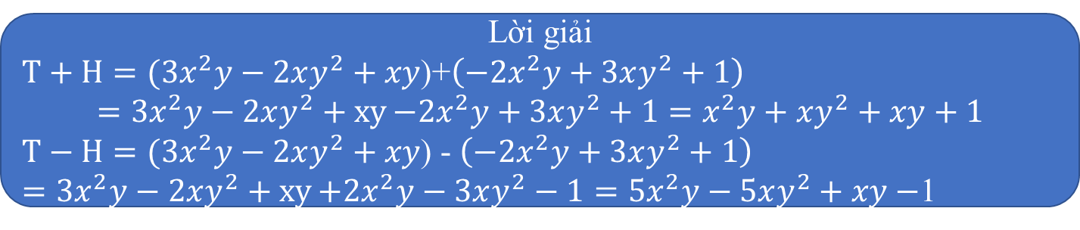
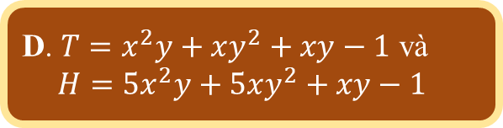
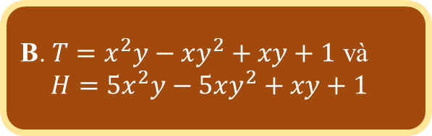
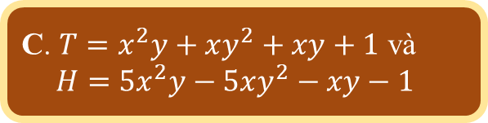
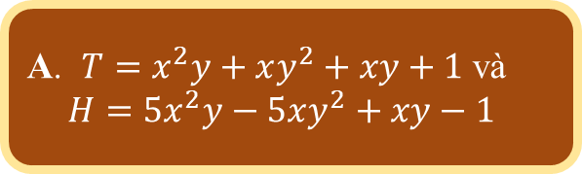
Câu hỏi
Lời giải
$T+H=(3x^{2}y−2xy^{2}+xy$)+$\left(−2x^{2}y+3xy^{2}+1\right)$
$$={3x}^{2}y−2xy^{2}+\operatorname{xy}{−2x^{2}y}+3xy^{2}+1=x^{2}y+xy^{2}+xy+1$$
$T−H=({3x}^{2}y−2xy^{2}+xy$) - $\left(−2x^{2}y+3xy^{2}+1\right)$
$={3x}^{2}y−2xy^{2}+\operatorname{xy}{+2x^{2}y}−3xy^{2}−1=5x^{2}y−5xy^{2}+xy−$1
Gọi T là tổng, H là hiệu của hai đa thức $3x^{2}y−2xy^{2}+xy$
và $−2x^{2}y+3xy^{2}+1$
khi đó:
A. $T=x^{2}y+xy^{2}+xy+1$ và $H=5x^{2}y−5xy^{2}+xy−1$
B. $T=x^{2}y−xy^{2}+xy+1$ và $H=5x^{2}y−5xy^{2}+xy+1$
C. $T=x^{2}y+xy^{2}+xy+1$ và $H=5x^{2}y−5xy^{2}−xy−1$
D. $T=x^{2}y+xy^{2}+xy−1$ và $H=5x^{2}y+5xy^{2}+xy−1$
PHẦN THƯỞNG LÀ 1 ĐIỂM 9

Slide 7


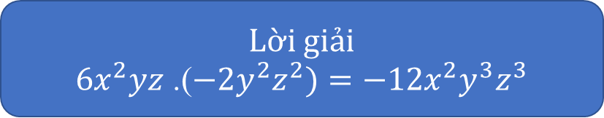

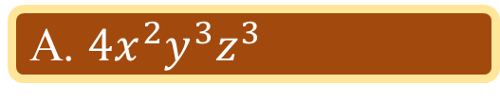


Câu hỏi
Tích của hai đơn thức $6x^{2}yz$ và $−2y^{2}z^{2}$ là đơn thức
A. $4x^{2}y^{3}z^{3}$
B. $−12x^{2}y^{3}z^{3}$
C. $−12x^{3}y^{3}z^{3}$
D. $4x^{3}y^{3}z^{3}$
Lời giải
$6x^{2}yz$ .($−2y^{2}z^{2})=−12x^{2}y^{3}z^{3}$
PHẦN THƯỞNG LÀ 1 ĐIỂM 9

Slide 8
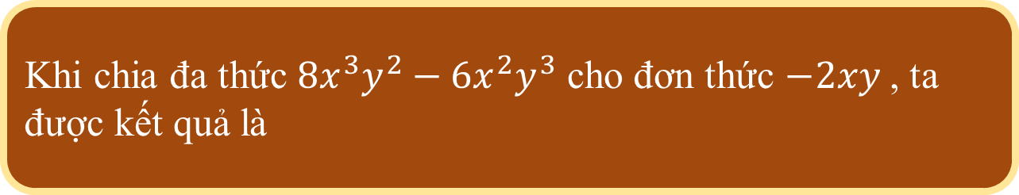
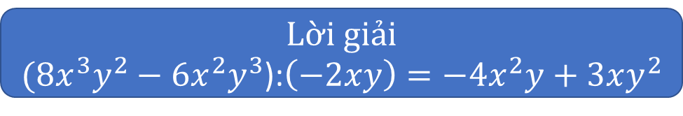
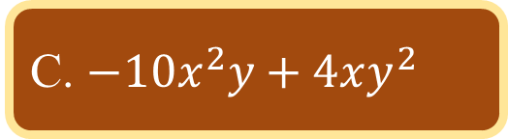
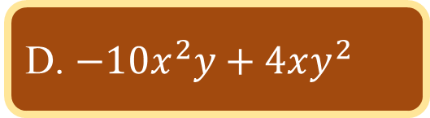
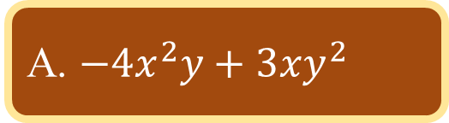
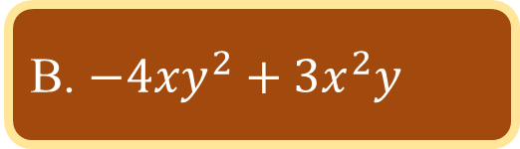
Câu hỏi
Khi chia đa thức $8x^{3}y^{2}−6x^{2}y^{3}$ cho đơn thức $−2xy$ , ta được kết quả là
A. $−4x^{2}y+3xy^{2}$
B. $−4xy^{2}+3x^{2}y$
C. $−10x^{2}y+4xy^{2}$
D. $−10x^{2}y+4xy^{2}$
PHẦN THƯỞNG LÀ 1 CÁI BÚT CHÌ
Lời giải
$(8x^{3}y^{2}−6x^{2}y^{3}$):$\left(−2xy\right)=−4x^{2}y+3xy^{2}$

Slide 9

MAY MẮN
CHÚC MỪNG EM ĐÃ MỞ ĐƯỢC HỘP QUÀ MAY MẮN
Phần thưởng của em là 3 cái kẹo mút.

Slide 10


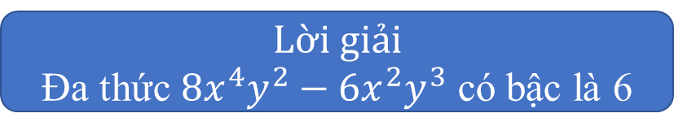
Câu hỏi
Đa thức $8x^{4}y^{2}−6x^{2}y^{3}$ có bậc là
A. 4
B. 9
C. 11
D. 6
PHẦN THƯỞNG LÀ 1 ĐIỂM 10
Lời giải
Đa thức $8x^{4}y^{2}−6x^{2}y^{3}$ có bậc là 6

Slide 11


Hà Quế
CHÚC MỪNG CÁC EM
ĐÃ NHẬN ĐƯỢC NHỮNG PHẦN QUÀ MAY MẮN

Slide 12

CHƯƠNG I
TIẾT 13. BÀI TẬP CUỐI CHƯƠNG I

Slide 13

TIẾT 13. BÀI TẬP CUỐI CHƯƠNG I
I. ÔN TẬP LÝ THUYẾT

Slide 14

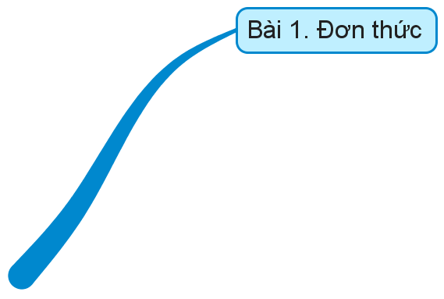
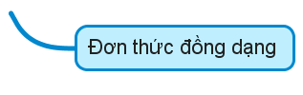

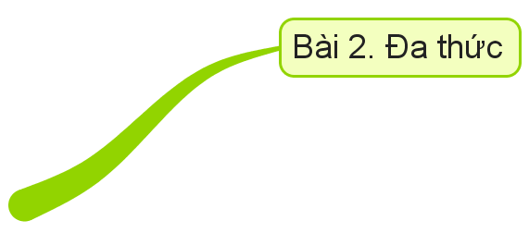
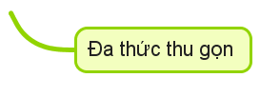
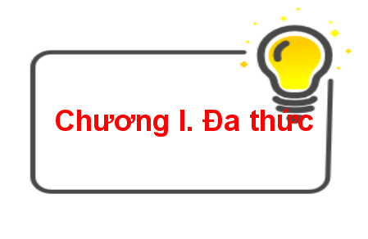

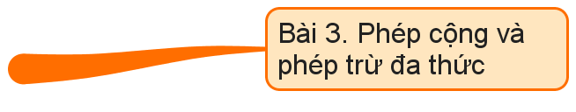
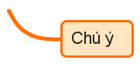
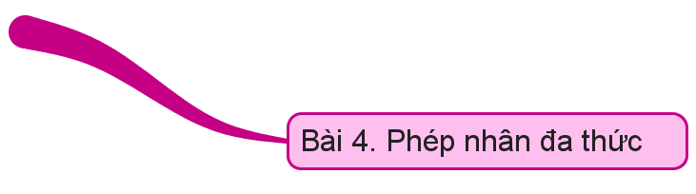
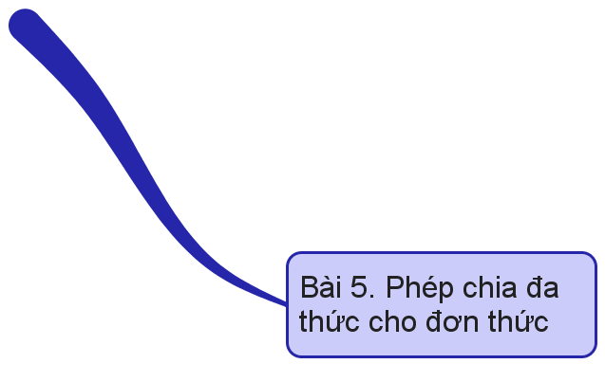

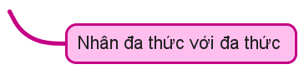
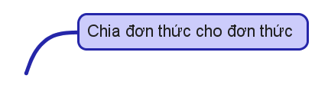
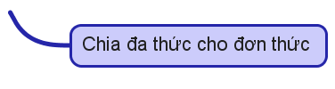

Slide 15
TIẾT 13. BÀI TẬP CUỐI CHƯƠNG I
CÁC DẠNG TOÁN
Dạng 1: Tìm hiểu về đa thức nhiều biến
Dạng 2: Thực hiện phép nhân đơn thức, đa thức
Dạng 3: Thực hiện phép chia đa thức
Dạng 4: Vận dụng thực tế

Slide 16

II. LUYỆN TẬP

Slide 17



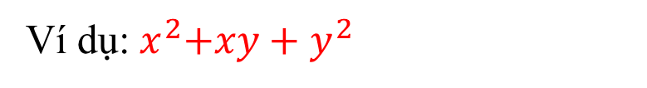
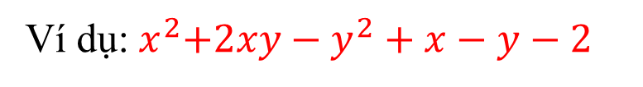
TIẾT 13. BÀI TẬP CUỐI CHƯƠNG I
Dạng 1: Tìm hiểu về đa thức nhiều biến
Bài 1.43 (SGK – 27)
Một đa thức hai biến bậc hai thu gọn có thể có nhiều nhất
a) bao nhiêu hạng tử bậc hai? Cho ví dụ.
b) bao nhiêu hạng tử bậc nhất? Cho ví dụ.
c) bao nhiêu hạng tử khác 0? Cho ví dụ.
Bài giải
a) Một đa thức hai biến bậc hai thu gọn có thể có nhiều nhất ba
hạng tử bậc hai.
Ví dụ:${ x}^{2}+{xy+y}^{2}$
b) Một đa thức hai biến bậc hai thu gọn có thể có nhiều nhất hai
hạng tử bậc nhất.
Ví dụ:${ x}^{2}+x−y$
c) Một đa thức hai biến bậc hai thu gọn có thể có nhiều nhất sáu
hạng tử khác 0.
Ví dụ:${ x}^{2}+2{xy−y}^{2}+x−y−2$

Slide 18





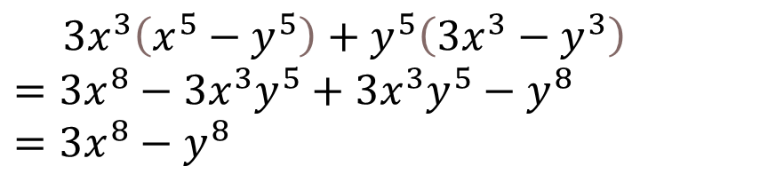
TIẾT 13. BÀI TẬP CUỐI CHƯƠNG I
Dạng 2: Thực hiện phép nhân đơn thức, đa thức
Bài 1.44 (SGK – 27)
Cho biểu thức
$$3x^{3}\left(x^{5}−y^{5}\right)+y^{5}\left(3x^{3}−y^{3}\right)$$
a) Rút gọn biểu thức đã cho
b) Tính giá trị biểu thức biết
$$y^{4}=x^{4}\sqrt{3}$$
Bài giải
a) Ta có:
$$3x^{3}\left(x^{5}−y^{5}\right)+y^{5}\left(3x^{3}−y^{3}\right)$$
$$=3x^{8}−3x^{3}y^{5}+3x^{3}y^{5}−y^{8}$$
$$=3x^{8}−y^{8}$$
$$y^{4}=x^{4}\sqrt{3}$$
b) Với thay vào biểu thức trên ta được:
$$3x^{8}−3x^{8}=0$$

Slide 19


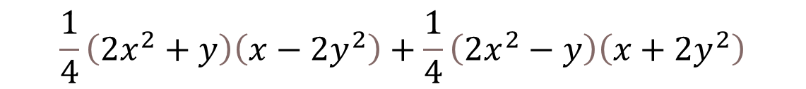

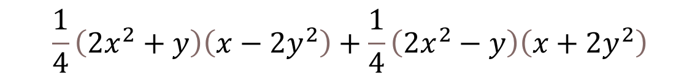
TIẾT 13. BÀI TẬP CUỐI CHƯƠNG I
Bài 1.45 (SGK – 28)
Rút gọn biểu thức
$$\frac{1}{4}\left(2x^{2}+y\right)\left(x−2y^{2}\right)+\frac{1}{4}\left(2x^{2}−y\right)\left(x+2y^{2}\right)$$
Bài giải
$$\frac{1}{4}\left(2x^{2}+y\right)\left(x−2y^{2}\right)+\frac{1}{4}\left(2x^{2}−y\right)\left(x+2y^{2}\right)$$
Ta có:
$$=\frac{1}{4}\left(2x^{3}−4x^{2}y^{2}+xy−2y^{3}\right)+\frac{1}{4}\left(2x^{3}+4x^{2}y^{2}−xy−2y^{3}\right)$$
$$=\frac{1}{2}x^{3}−x^{2}y^{2}+\frac{1}{4}xy−\frac{1}{2}y^{3}+\frac{1}{2}x^{3}+x^{2}y^{2}−\frac{1}{4}xy−\frac{1}{2}y^{3}$$
$$=x^{3}−y^{3}$$

Slide 20





TIẾT 13. BÀI TẬP CUỐI CHƯƠNG I
Dạng 3: Thực hiện phép chia đa thức
Bài 1.47 (SGK – 28)
Biết D là một đơn thức sao cho . Hãy tìm thương của
phép chia
$$−2x^{3}y^{4}:D=xy^{2}$$
$$\left(10x^{5}y^{2}−6x^{3}y^{4}+8x^{2}y^{5}\right):D$$
Bài giải
$$−2x^{3}y^{4}:D=xy^{2}$$
Ta có:
nên
$$D=−2x^{3}y^{4}:xy^{2}=−2x^{2}y^{2}$$
Vậy ta có phép chia
$$\left(10x^{5}y^{2}−6x^{3}y^{4}+8x^{2}y^{5}\right):\left(−2x^{2}y^{2}\right)=−5x^{3}+3xy^{2}−4y^{3}$$

Slide 21

HOẠT ĐỘNG
VẬN DỤNG
Notes:
Gợi ý: Đưa ra bài toán thực tế có kèm hướng dẫn ban đầu đối với bài toán để học sinh về nhà tư duy tiếp hoặc giải quyết tại lớp nếu có thời gian.

Slide 22




TIẾT 13. BÀI TẬP CUỐI CHƯƠNG I
Dạng 4: Vận dụng thực tế
Bài 1.46 (SGK – 28)
Bạn Thành dùng một miếng bìa hình chữ nhật để làm một chiếc hộp (không nắp) bằng cách cắt bốn hình vuông cạnh ở bốn góc (H.1.3) rồi gấp lại. Biết rằng miếng bìa có chiều dài là ; chiều rộng là . Tìm đa thức ba biến biểu thị thể tích của chiếc hộp. Xác định bậc của đa thức đó.
$$x cm$$
$$y cm$$
$$z cm$$
$$x,y,z$$

Slide 23
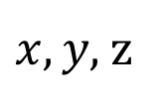
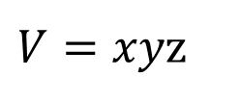
TIẾT 13. BÀI TẬP CUỐI CHƯƠNG I
Thể tích hình hộp chữ nhật:
$V=xy$z
Trong đó: chiều dài chiều rộng và chiều cao của hình hộp
chữ nhật.
$x,y,$z

Slide 24








TIẾT 13. BÀI TẬP CUỐI CHƯƠNG I
Bài giải
Chiều cao của chiếc hộp là:
$$x \left(cm\right)$$
Chiều dài của chiếc hộp là:
$$y−x−x=y−2x \left(cm\right)$$
Chiều rộng của chiếc hộp là:
$$z−x−x=z−2x (cm)$$
Biểu thức biểu thị thể tích của chiếc hộp là:
$$x.\left(y−2x\right).\left(z−2x\right) ({cm}^{3})$$
Ta có:
$$x.\left(y−2x\right).\left(z−2x\right)$$
$$=\left(xy−2x^{2}\right).\left(z−2x\right)$$
$$=xyz−2x^{2}y−2x^{2}z+4x^{3}$$
Bậc của đa thức là:
$$3$$

Slide 25


HƯỚNG DẪN HỌC Ở NHÀ
Xem lại các kiến thức đã học trong chương,
Xem lại các bài đã chữa.
Làm bài 1.48 SGK - 28
Xem trước chương II
Bài 6: “ Hằng đẳng thức đáng nhớ và ứng dụng”

Slide 26
THE END

